Slide 1
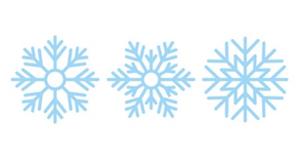
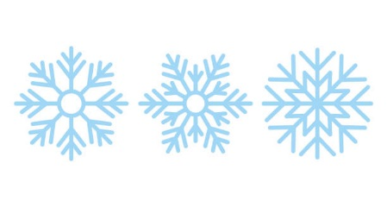
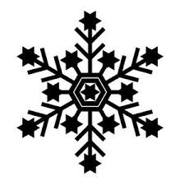
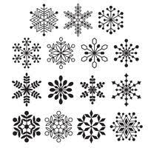
PRAZNIČNE VOŠČILNICE

Slide 2
1. NAČIN: List belega papirja prepogni na štiri enake dele.
Prereži po črtah.

Slide 3
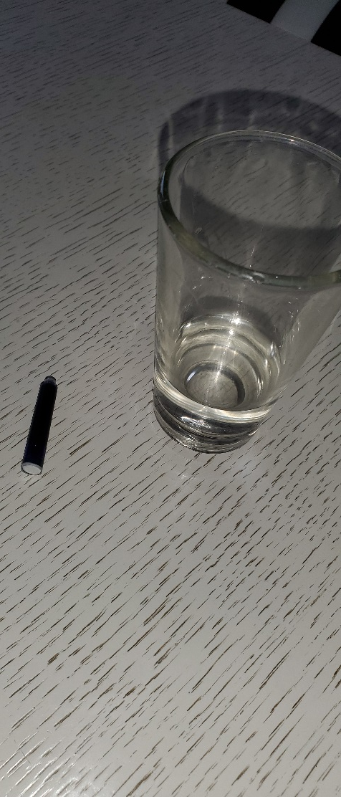
Nato v kozarček vlij nekaj kapljic vode – tri ali štiri kapljice, nato pa prereži bombico z modrim črnilom in v kozarec vlij tudi črnilo.

Slide 4
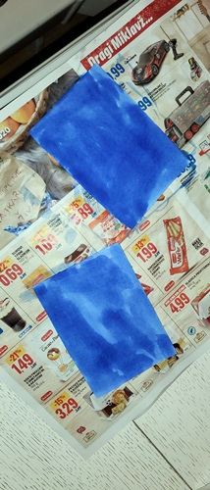
S časopisnim papirjem zaščiti delovno površino in bele listke pobarvaj z narejeno modro barvo. Počakaj, da se barva posuši.

Slide 5
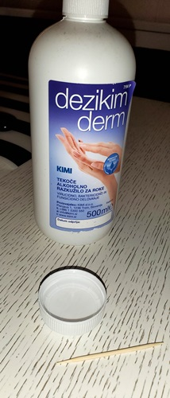
V plastični pokrovček vlij malo razkužila za roke in poišči zobotrebec.

Slide 6
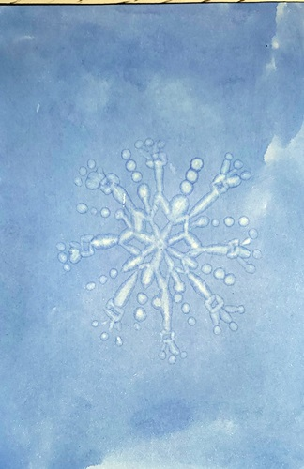
Zobotrebec pomakaj v razkužilo in na črnilo nariši snežinko. Seveda si lahko izbereš tudi svoj motiv in ne nujno snežinko!

Slide 7
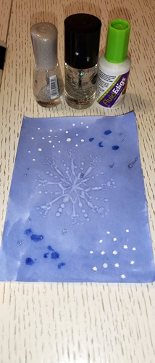
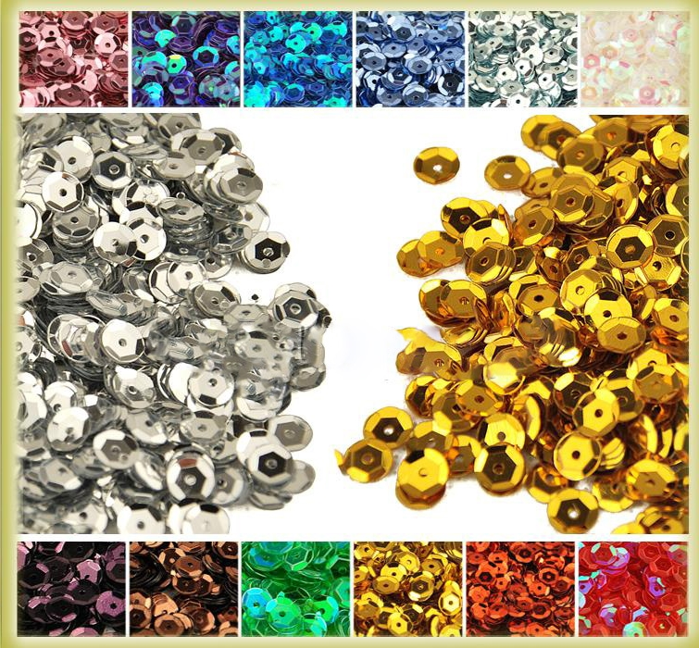
Lahko dodaš tudi bele snežinke, ki jih narediš s pomočjo belila, lahko dodaš bleščice … skratka, bodi ustvarjalen.

Slide 8
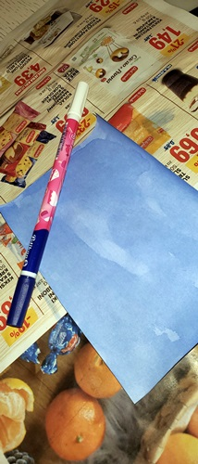
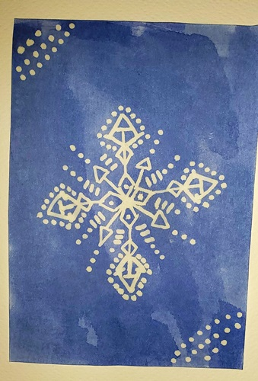
2. NAČIN:
Za drug način ustvarjanja potrebuješ brisalec črnila. Preprosto rišeš po modri podlagi in nastaja risba.

Slide 9
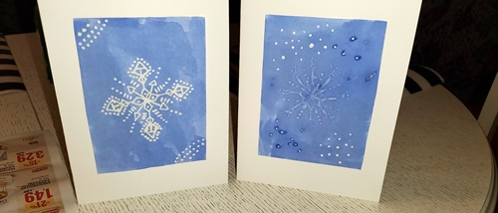
Poišči tršo podlago bele ali druge barve in pripravljeno risbo nalepi na podlago.

Slide 10
PRIPOMOČKI ZA DELO DRUGAČNIH VOŠČILNIC:
trši papir,
škarje,
lepilo,
barvice in različna barvna pisala,
časopisni papir, reklamni papir,
pokrovček od jogurtovega lončka,
vrvica,
…

Slide 11
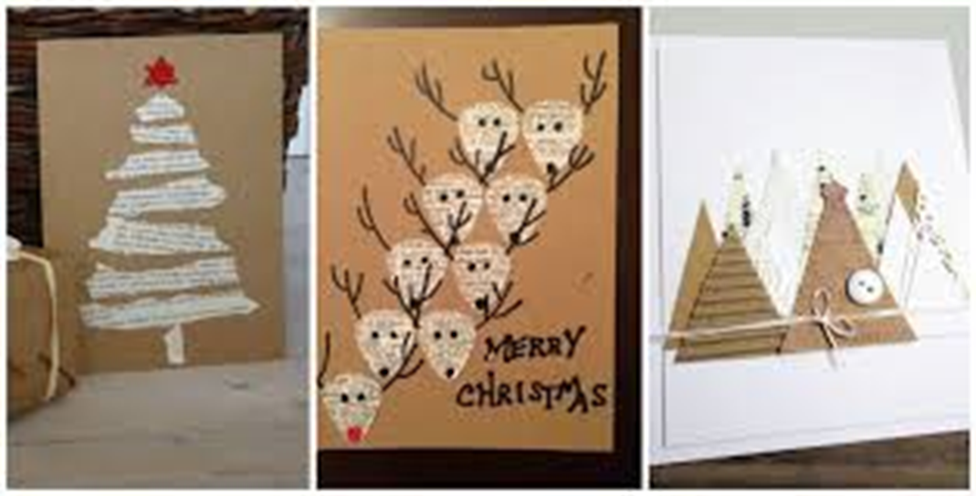
TUKAJ IMAŠ NEKAJ IDEJ…BODI USTVARJALEN, PUSTI DOMIŠLJIJI SVOJO POT……NAJLEPŠE SO TISTE VOŠČILNICE, KI SO NAREJENE S SRCEM IN VESELJEM.

Slide 12
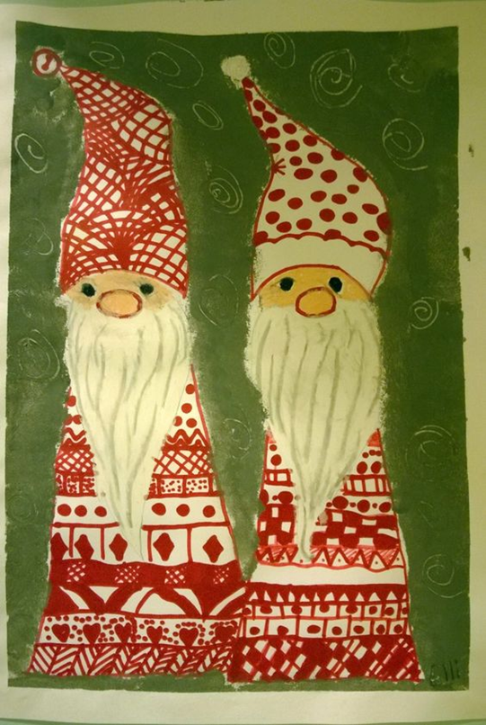
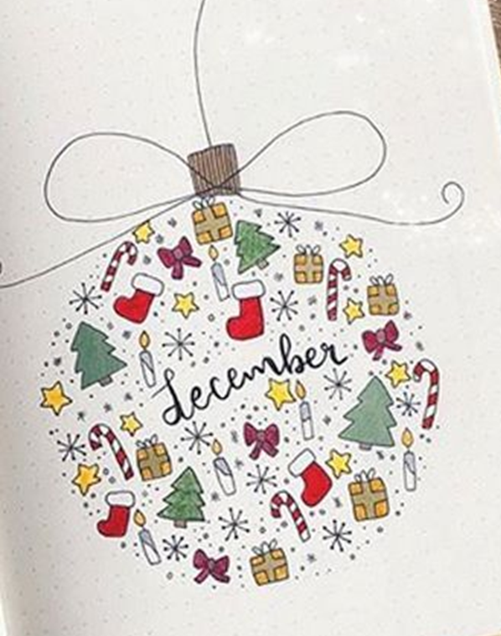

Slide 13
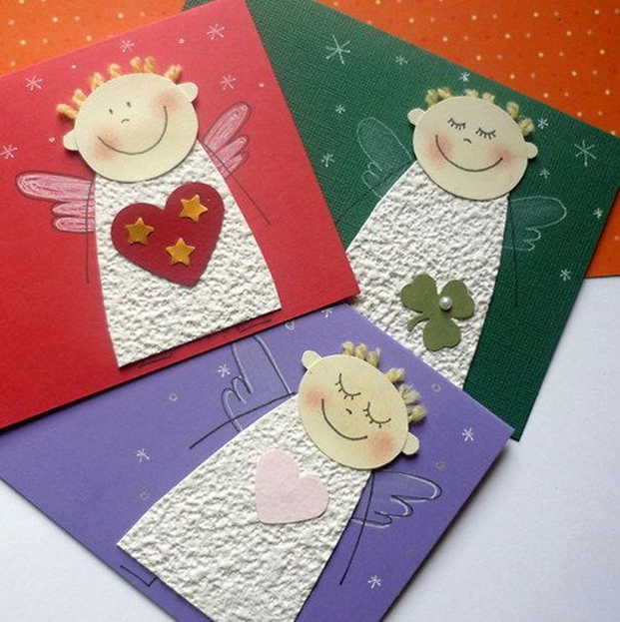
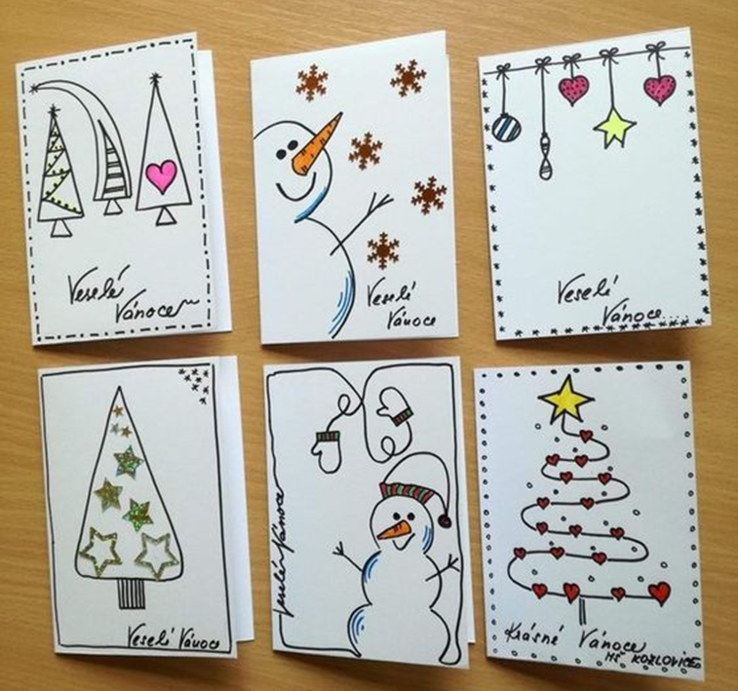

Slide 14
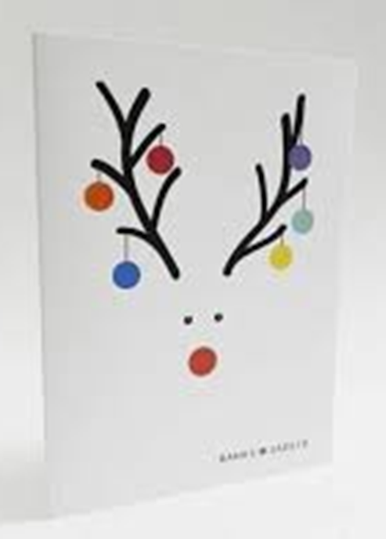
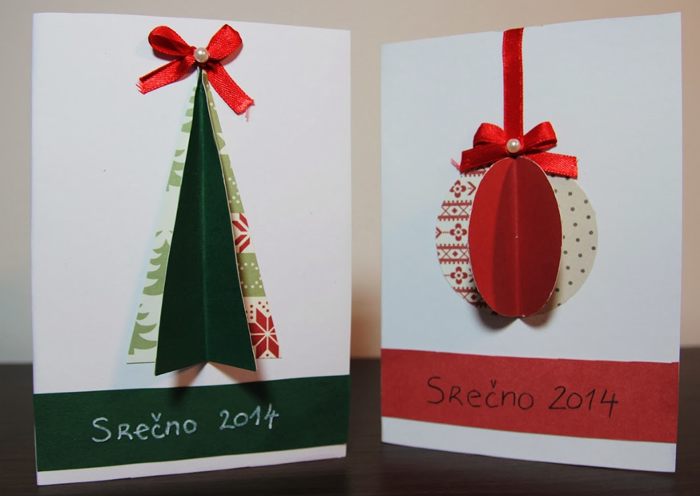

Slide 15
